Slide 1
БАНК

Slide 2
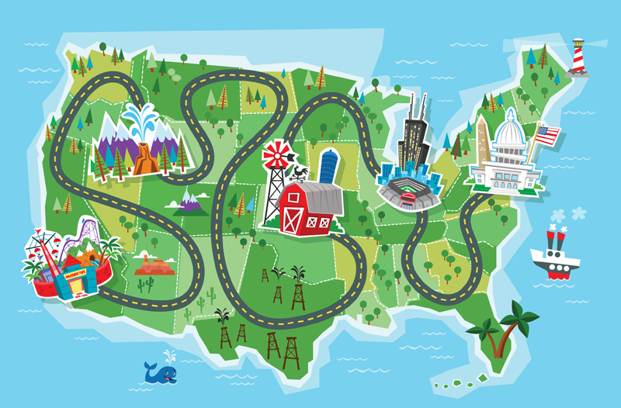
ЭКСПЕРТ
СЧИТАЙ-КА
ИНФОГРАФИКА
ДОБАВЬ СЛОВЕЧКО
РЕШАЙ-КА

Slide 3
Станция «Решай-ка»
Решите задачу
Сырок стоит 3 руб., а булочка на 4 руб. дороже. Саша и Наташа купили по 1 булочке. Сколько рублей стоит их покупка?
лупа
Решение:
3+4=7 (р)
7+7 =14 (р)

Slide 4
Станция « Считай-ка»
Вычислите»
30р + 50р =
100р – 50р =
45р + 10р =
50р – 30р =
200р – 100р =
луч
30р + 50р = 80р
100р – 50р = 50р
45р + 10р = 55р
50р – 30р =20р
200р – 100р = 100р

Slide 5
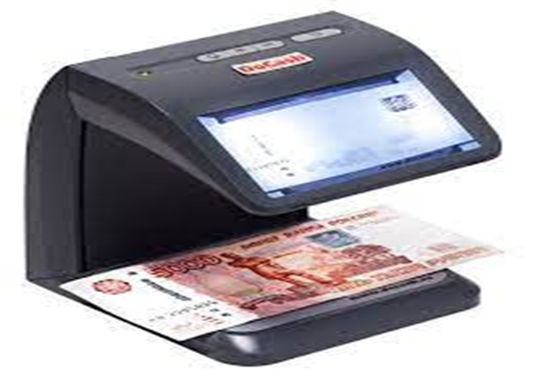

Slide 6
Станция «Добавь словечко»
Уговор дороже …….
Не имей 100 рублей, а имей …….
Здоровье за деньги ……
Считай деньги в своем …….
денег
100 друзей
не купишь
кармане
Просвет

Slide 7
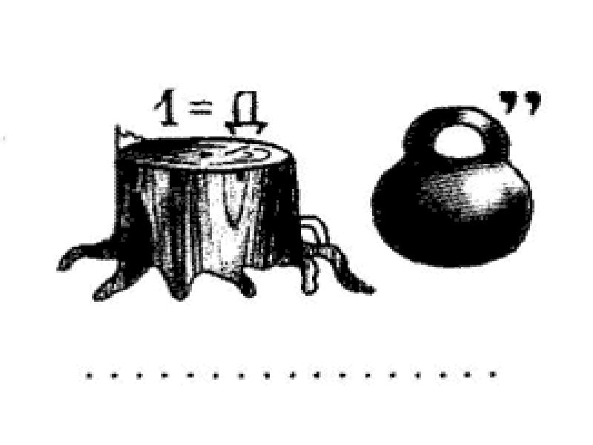
Станция «Эксперт»
НА ОЩУПЬ
ДЕНЬГИ

Slide 8
Станция «Инфографика»

